Slide 1
Стратегическое планирование как функция управления дошкольной образовательной организацией.
Заведующий МБДОУ «Детский сад № 88»
О.Ю. Сергеева

Slide 2
В понятие "планирование" входит определение целей и путей их достижения. Сам процесс планирования проходит четыре этапа:
1.Разработка общих целей;
2. Определение конкретных, детализированных целей на заданный, сравнительно короткий период времени (2,5,10 лет это ООП, программа Воспитания, программа Развития);
3. Определение путей и средств их достижения;
4. Контроль за достижением поставленных целей путем сопоставления плановых показателей с фактическими.

Slide 3
Выделяют четыре основных вида управленческой деятельности в рамках процесса стратегического планирования:
1. Распределение ресурсов, в основном ограниченных, таких как фонды, управленческие таланты, педагогический опыт;
2. Адаптация к внешней среде (все действия стратегического характера, которые улучшают отношения ДОУ с его окружением. Здесь необходимо выявить возможные варианты и обеспечить эффективное приспособление стратегии к окружающим условиям. Такая деятельность может проходить по линии совершенствования педагогического процесса, взаимодействия с социальным окружением и т.д.);
3. Внутренняя координация (координация стратегической деятельности для отображения сильных и слабых сторон организации с целью достижения эффективной интеграции внутренних операций);
4. Осознание организационных стратегий (осуществление систематического развития педагогов путем формирования организации, которая может учиться на прошлых стратегических ошибках, т.е. способность учиться на опыте).

Slide 4
Формирование стратегического плана представляет собой тщательную, систематическую подготовку к будущему, осуществляемую руководством:
1.) Выбор миссии
Формирование целей (долгосрочные, среднесрочные, краткосрочные).
2.) Разработка обеспечивающих планов
(политика, стратегия, процедуры, правила, бюджеты). Очевидно, что все планы имеют три общих элемента - начальное состояние, цель (или конечное состояние) и процессы, связывающие эти два состояния. Цель планирования - соединить эти элементы так, чтобы с наименьшими затратами достигнуть наибольшей эффективности - т.е. максимизировать результаты.

Slide 5
Первый элемент любого плана - начальное состояние. Начальное состояние людей - обычно это их положение в настоящее время: люди управляют определенными ресурсами, которые позволяют им достигать некоторого другого состояния. Следует учесть все ресурсы и ограничения для обеспечения эффективности планирования.
Вторым элементом является цель. При условии, что остальные два элемента учтены правильно, этот элемент становится просто мишенью. Цели могут быть неясно определены или установлены для недостижимого состояния (не реальны). Не следует ставить цель без точных знаний о силах и влияниях, которые действуют и формируют эту цель. Цель должна быть хорошо поставлена, достижима, а также пересмотрена и изменена в соответствии с требованиями обстоятельств.
Третьим элементом плана являются процессы. Этот элемент - сам план, так как по существу в нем содержится описание метода, с помощью которого происходит переход от начального состояния к цели. Два первых элемента можно в основном рассмотреть теоретически; третий элемент, напротив, более конкретен. Он должен содержать: факторы, действующие на цель; внутренние и внешние силы, действующие на эти факторы; цели операции; логическую последовательность шагов и вероятные состояния, пригодные для принятия решений, которые нужны для управления процессом. Факторы могут быть экологическими, экономическими, культурными, социальными, политическими и технологическими. Эти факторы могут в той или иной степени контролироваться лицами, принимающими решения. Для учета этих факторов необходимо пользоваться любой доступной информацией.

Slide 6
Одним из самых существенных решений при планировании является выбор цели организации. Основная общая цель организации обозначается как миссия, и все остальные цели вырабатываются для ее осуществления. Значение миссии невозможно преувеличить. Выработанные цели служат в качестве критериев для всего последующего процесса принятия. Конкретные и измеримые цели (это позволяет создать четкую базу отсчета для последующих решений и оценки хода работы).
Успешность развития дошкольного учреждения, его социальный статус зависит от:
1. профессиональных умений руководителя,
2. способностей оперативно принимать решения,
3. способностей нацеливать коллектив на непрерывное развитие, творческий рост.
Эффективность управления дошкольным образовательным учреждением напрямую зависит от:
1. умения руководителя осознавать себя и свои личные цели,
2. правильно распределять время и усилия, т.е. от умения изучать и изменять себя;
3. умения создавать собственные управленческие концепции развития.

Slide 7
Критерии профессионального мастерства руководителя при планировании это:
1. способность проанализировать ситуацию;
2. умение выявить основные тенденции жизнедеятельности учреждения (увидеть перспективы развития);
3. умение определить пути развития учреждения (способы и средства достижения).
Осуществляя выбор путей обновления педагогического процесса и эффективного управления им, современный руководитель, должен учитывать:
– тенденции социальных преобразований в обществе,
– запросы родителей,
– интересы детей
– профессиональные возможности педагогов.

Slide 8
Современный руководитель образовательного учреждения должен обладать множеством управленческих знаний и умений, но, на мой взгляд, самым главным является его умение видеть своё учреждение в будущем и знать, как это будущее сделать наиболее успешным для всех участников образовательного процесса.

Slide 9
Проблемы реализации планирования:
недостаточное осознание руководителями значения и сущности планирования в системе управления;
трудности в совершенствовании механизма планирования (определении целей, структуры и содержания);
необходимость создания новых разновидностей планов и технологий планирования.
Планирование включает в себя целеполагание, разработку планов, а так же анализ и прогнозирование внутренней и внешней среды ДОУ (потребностей, потребителей и т.д.).

Slide 10
Как показывает практика, наиболее часто встречающимися недостатками планирования являются:
неумение чётко определить специфику целей и содержания планирования (как способ управленческой функции в ДОУ), её взаимосвязь с другими функциями управления;
нечеткость в определении методов и форм планирования деятельности ДОУ;
отсутствие взаимосвязи между планированием деятельности и механизмами его реализации, влекущее за собой нерациональное использование времени, кадров и ресурсов;
заведомая невыполнимость планируемых целей и результатов;
непродуманность и неразработанность структуры планов.
Поэтому процесс планирования должен создать плановую систему, в которой хорошо видны:
1) основное содержание плана;
2) его временной разрез;
3) ответственное за его выполнение лицо или группа лиц.

Slide 11
Основные цели проектирования системы планирования :
привлечение родителей к разработке стратегических (долгосрочных планов);
обеспечение работников ДОУ всех уровней информацией, необходимой для качественной разработки планов;
определение алгоритма и видов деятельности, необходимых педагогическим работникам ДОУ для качественной разработки планов;
распределение функциональных обязанностей педагогических работников ДОУ в процессе планирования;
выработка оптимального набора форм планирования.
Данная система состоит из нескольких слоёв или уровней планов: стратегического, тактического и оперативного.

Slide 12
Уровневая система планирования и перечень соответствующей плановой документации.
Стратегическое планирование | Основные стратегические направления на 5-10 лет | Программа развития ДОУ | Концепция развития ДОУ | Образовательная программа | Модель выпускника
Тактическое планирование | Годовой план | Учебный план | Сетка занятий | Перспективные планы воспитателей | Индивид карты развития ребенка
Оперативное планирование | Календарные планы образ. работы | Планы специалистов | Перспективные планы воспитателей | Тематические планы | Диагностические карты развития

Slide 13
Первый уровень – стратегическое, или долгосрочное, планирование – определяет основные стратегические (долгосрочные) цели образовательного учреждения, а также политику (направление действий) и стратегию (оптимальные пути) получения и использования ресурсов для достижения этих целей.
Стратегическое планирование – единственный способ формального прогнозирования проблем и возможностей, который обеспечивает:
создание долгосрочного плана:
дает основу для принятия решений(что и как организация хочет достичь);
способствует снижению риска при принятии решений;
помогает установить взаимосвязь и единство целей планирования.
Основными чертами стратегического планирования являются:
включение в его содержание основных проблем деятельности образовательного учреждения;
создание ориентиров и рамок для детального планирования и принятия текущих решений;
долгосрочный характер (по сравнению с другими видами планирования);
нацеленность на придание деятельности учреждения стройности и внутреннего единства;
заложенная объективная необходимость руководства активизировать и модернизировать работу учреждения.

Slide 14
Второй уровень планирования, тактическое планирование – это краткосрочная стратегия достижения цели, разрабатываемая на уровне руководителей среднего звена.
Основной задачей является разработка дополнительных планов и конкретных указаний по обеспечению целей и налаживанию процесса реализации стратегического планирования.
Тактическое планирование гарантированно обеспечивает разработку конкретных планов для реализации стратегических планов.
В процесс разработки детальных краткосрочных решений входит:
определение мероприятий, которые необходимо провести в рамках образовательного учреждения (какие?);
определение исполнителей (кто?);
обеспечение реализации мероприятий (каким образом?).

Slide 15
Третий уровень, оперативное планирование – представляет собой разработку конкретных действий людей и структур с учетом всех необходимых условий.
Таким образом, планирование деятельности ДОУ необходимо рассматривать как сочетание стратегического, тактического и оперативного уровней. Именно такое планирование представляется наиболее комплексным и системным.
Оперативное планирование довершает единую систему планирования, т.к. представляет собой разработку конкретных действий с учетом всех необходимых ресурсов.
Практическая реализация данного метода предполагает:
определение понятной и реально достижимой для работников ДОУ иерархии планируемых целей, задач и мероприятий;
создание стройной системы целеполагания (цели, главные/второстепенные задачи, контрольные мероприятия), конкретизирующей основные целевые программы и указания руководителя;
установление чёткой взаимосвязи между анализом итогов работы за год и проектированием работы на следующий период;
выстраивание системы взаимосвязей между долгосрочными, перспективными и оперативными планами при сохранении возможности внесения корректив;
чёткое прогнозирование результатов деятельности на планируемый период и др.

Slide 16
Составить план дошкольной организации - значит спроектировать его работу, создать определенную модель действий. План обеспечивает систематическую, рациональную и эффективную работу. В составлении плана работы организации участвует весь коллектив.
Планирование - это функция, которая помогает определить цели деятельности организации и пути достижения результата,
Она отвечает на 2 важных вопроса в деятельности любой организации:
  что мы хотим получить?
  и как это сделать?
«Стратегическое планирование - это процесс разработки стратегического плана путем формулирования целей организации, анализа проблем развития, выбора базовых стратегий и прогнозирования социально-экономического развития с целью обеспечения эффективной работы организации в будущем».

Slide 17
Условно, процесс стратегического планирования можно изобразить в виде логической цепочки вопросов:
1 Вопрос: Чем наше ДОУ отличается от других? В чем его особенность, предназначение в социуме?
2 Вопрос: С какими проблемами ДОУ сталкивается на этом пути?
3 Вопрос: К достижению каких целей стремится? Какими ресурсами для этого располагает?
4 вопрос: Как добиться реализации стратегических целей?
развитие личности детей во всех основных образовательных областях.
5 Вопрос: Как организовать педагогический коллектив для реализации намеченного?

Slide 18
Планирование – это конкретное описание предполагаемых действий в выделенных направлениях:
• ведущее к реализации намеченных целей;
• совершаемое на основе выработанной стратегии, которая основывается на проблемном анализе ситуации, прогнозировании и предвидении рисков, учете ресурсов и возможностей предполагаемых действий.
Стратегическое планирование отвечает на вопрос "что делать?", стратегический менеджмент – на вопросы "как делать?" и "кто будет делать?". Грани между двумя этими процессами стираются.
Стратегическое планирование начинает рассматриваться как составная часть целостного процесса стратегического управления. Включает в себя три стадии (по А. А. Томпсону и А. Дж. Стрикленду):

Slide 19
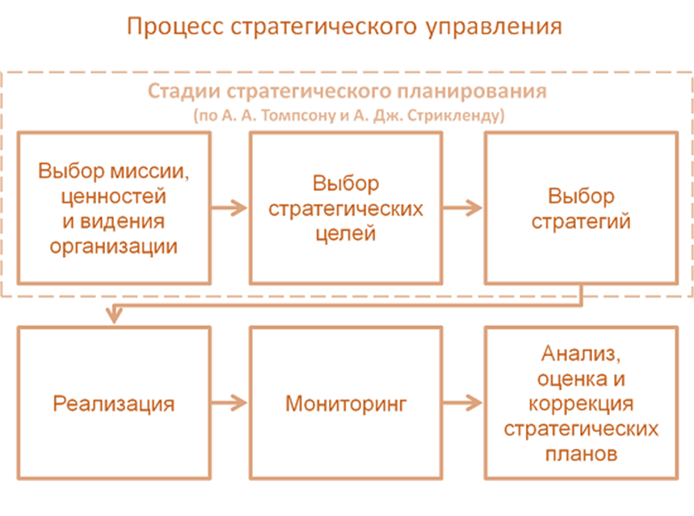

Slide 20
Что учесть при стратегическом планировании в ДОО
При стратегическом планировании деятельности ДОО, выборе ее миссии, ценностей и видения необходимо определить:
• уровень качества образования;
• потребности потребителей;
• возможности организации;
• стратегические цели;
• планирование - определение стратегии.

